Slide 1
Stanični ciklus i sinkronizacija stanica

Slide 2
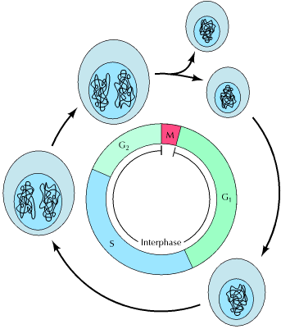
osnovni stanični procesi:
rast
replikacija DNA
podjela dupliciranih kromosoma na dvije stanice
stanična dioba
sinteza DNA
mitoza
vanjski faktori
Faze staničnog ciklusa

Slide 3
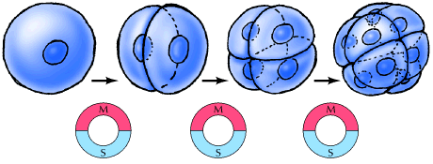
Stanični ciklus embrionalnih stanica –
S + M faza
Neke stanice izlaze iz ciklusa
diferencirane i stare stanice - ireverzibilno
mirujuće stanice - G₀ - reverzibilno
Notes:
12 dioba u 7 sati, nema transkripcije

Slide 4
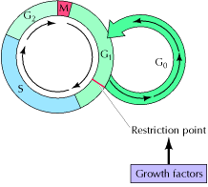
Regulacija staničnog ciklusa animalnih stanica
faktorima rasta
U restrikcijskoj točki stanica donosi odluku hoće li ući u ciklus, tj. ima li sve uvjete za to: nutrijente, faktore rasta (signale), prostor itd.
Notes:
kraj M: pad ciklina, faza “odgode” za rast
Rest

Slide 5
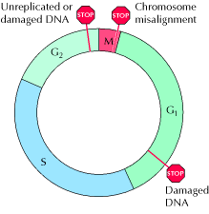
Regulacija staničnog ciklusa
vanjski regulatori staničnog ciklusa
(faktori rasta)
unutrašnje kontrolne točke:
kontrola replikacije DNA (G2)
mitotska kontrolna točka
(pravilna raspodjela u metafaznoj ploči)
oštećenje DNA (G1 i G2)
uvjeti za sintezu

Slide 6
Osnovni principi staničnog ciklusa
mehanizam koji „uključuje” određene događaje pravilnim redom
mehanizam koji omogućuje da se događaj dogodi samo jednom
okidanje događaja ireverzibilno i potpuno (sve ili ništa)
autonomni sustav kad započne od R točke
kontrolne točke koje „daju dozvolu” za nastavak
Notes:
timer i sekvenca

Slide 7
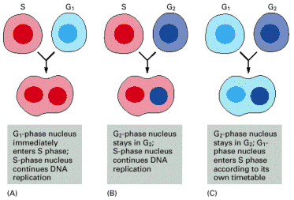
Fuzija stanica s
S + G1 jezgrama:
G1 jezgra ulazi u
sintezu
Fuzija stanica s
G2 i S jezgrama
G2 jezgra ne ulazi u sintezu
Fuzija stanica s
G2 + G1 jezgrama
G2 ostaje u G2
G1 ulazi u S kad
joj dođe vrijeme
Eksperimenti pokazuju ovisnost S faze o M fazi:
citoplazmatski G1 faktori i jezgreni G2 faktori
-mehanizam koji onemogućava ponovnu duplikaciju već novosintetizirane DNA u jezgri
-citoplazmatski procesi u G1 koji omogućuju prijelaz R točke

Slide 8
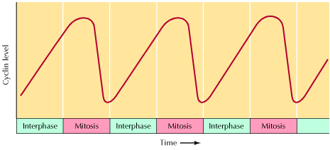
Akumulacija i degradacija ciklina kod embrija ježinca
akumulacija tijekom interfaze i brza razgradnja prema kraju mitoze
-rane sinkrone diobe
Notes:
regulacija i sintezom ciklina, samo ne u jajnim stanicama gdje je regulacija uglavnom degradacijom
10% proteina ovisno o ciklusu

Slide 9
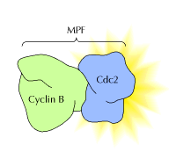
Faktor sazrijevanja MPF
(maturation promoting factor)
model ciklina i cdk za ulazak u mitozu
kompleks ciklina i kinaza ovisnih o ciklinu:
„upravljaju ciklusom”

Slide 10
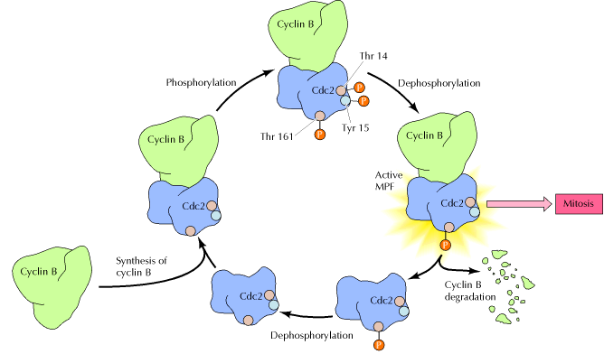
S + G2
Prijelaz
G2 u M:
aktivacija MPF
defosforilacijom
Ciklus faktora sazrijevanja (MPF) – aktivni kompleks ciklina i njegove kinaze
regulacija sintezom ciklina i vezanjem za cdk
fosforilacijom i defosforilacijom
degradacijom ciklina pri završetku procesa

Slide 11
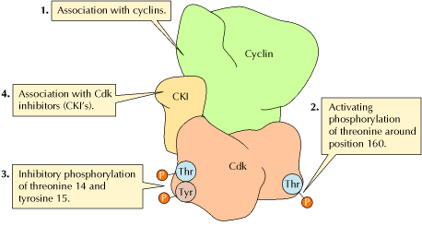
Vezanje ciklina za cdk
sinteza ciklina
Vezanje inhibitora
kinaza ovisnih o ciklinima
CDKI
Fosforilacija na treoninu 161
Inhibitorna fosforilacija
na treoninu 14
i tirozinu 15
Mehanizam regulacije Cdk

Slide 12
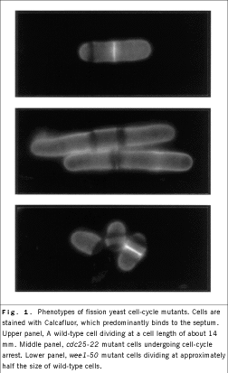
divlji tip
produžena G2 faza: cdc25 mutant
skraćena G2 faza: wee mutant
Cijepajući kvasac obojen kalcafluorom koji boji septum između stanica:
cdc25 mutant: ne ulazi u diobu
wee mutant: dijeli se kod puno manje veličine

Slide 13
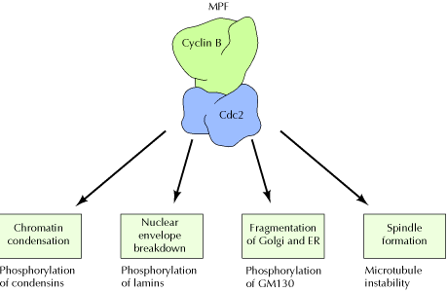
Događaji u mitozi regulirani kompleksom ciklina B i cdc2 kinaze
izlazak iz mitoze uzrokuje degradacija ciklina B i reverzija ovih procesa

Slide 14
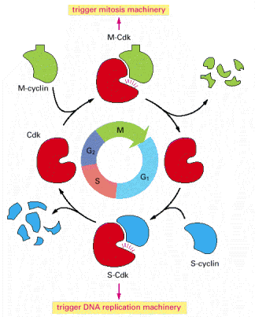
-
kompleks ciklina i cdk:
omogućuje procese vezane za fazu ciklusa koju reguliraju
omogućuju sintezu i djelovanje sljedećeg kompleksa ciklina i cdk
izlazak iz faze reguliran degradacijom ciklina
Ciklus aktivacije i razgradnje kompleksa
ciklin - kinaza ovisna o ciklinima
kvasci: jedna kinaza (cdc2) i više ciklina, za pojedine faze ciklusa

Slide 15
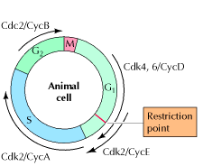
-stanica je nakon izlaska iz M
bez aktivnih ciklina i tek aktivacijom
faktorima rasta i prijelazom točke
R kreće u fazu S
Progresija kroz ciklus kod animalnih stanica
Cdk4/6/ciklin D – prijelaz preko restrikcijske točke u G1
Cdk2/ciklin E – kasna G1 i prijelaz iz G1 u S
Cdk2/ciklin A – progresija kroz S fazu
Cdc2 (Cdk1)/ ciklin B – prijelaz iz G2 u M

Slide 16
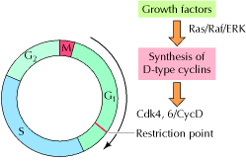
Regulacija ciklusa:
prijelaz iz Go u G1 djelovanjem faktora rasta koji djeluju na ciklin D

Slide 17
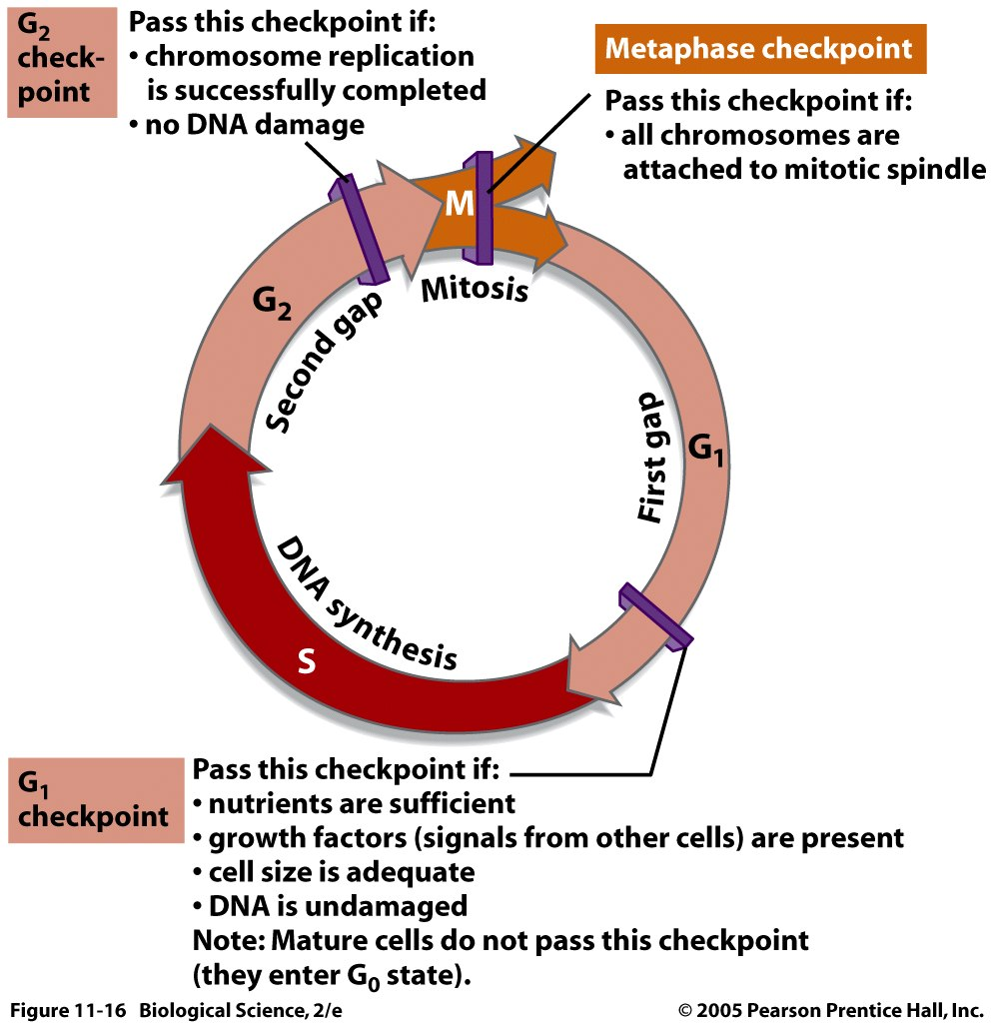
Kontrola staničnog ciklusa

Slide 18
Restrikcijska točka: uvjeti za ulazak u ciklus
-kaskada događaja dovodi do sinteze proteina uključenih u S fazu
Kontrolna točka DNA replikacije
-mitoza ne može početi dok cijeli genom nije udvostručen
(detekcija nereplicirane DNA i zastoja u sintezi - HU)
-nijedna DNA se ne replicira dvaput
-zastoj u slučaju oštećenja
-konačna meta mehanizma je inaktivacija cdc25 tj. mitotski ciklini/cdk
Kontrola oštećenja DNA
Mitotska kontrolna točka:
kromosomi pravilno vezani za mikrotubule u metafazi

Slide 19
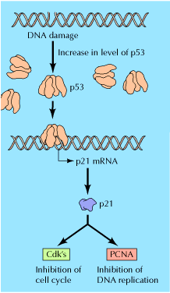
Kontrolne točke ciklusa:
Zaustavljanje ciklusa pomoću p53:
aktivacija p53 oštećenjem DNA
transkripcijska aktivacija p21 (CDKI)
inhibicija ciklusa
inhibicija DNA replikacije
Notes:
Mdm2, indukcija popravka i apoptoze

Slide 20
DNA oštećenje: aktivacija p53
↓
zaustavljanje
ciklusa
indukcija
popravka
apoptoza
nepopravljeno oštećenje→mutacija

Slide 21
Sinkronizacija stanica
metode kojima se stanice u jednoj populaciji
dovode u istu fazu ciklusa
-ispitivanje pojedinih faza ciklusa
-ispitivanje djelovanja citostatika
Notes:
Sinkronizacija stanica obuhvaća metode kojima se sve stanice u populaciji dovode u istu fazu staničnog ciklusa. Služi da bi se istražio mehanizam djelovanja nekih tvari iili biologija i procesi u pojedinim fazama ciklusa.

Slide 22
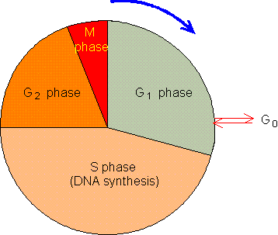
Principi sinkronizacije
selekcija stanica u pojedinoj fazi ciklusa
zaustavljanja progresije ili inhibicija ciklusa
Notes:
Moguće je selektirati stanice u jednoj fazi – u principu se to može samo s mitotskim stanicama koje se mogu razlikovati.
Druga je metoda zaustavljanje progresije tj. dodavanje inhibitora koji bi specifično zaustavio stanice u određenoj fazi. Princip je taj da inhibitor inhibira stanice u jednoj fazi/ili točki ciklusa, dok one stanice koje nisu u njemu idu dalje kroz ciklus dok ne dođu do inhibirane točke i tu se nagomilaju. Nakon određenog vremena inkubacije u inhibitoru, on se ukloni i sve stanice sinkrono krenu od određene točke (ovisno o inhibitoru i fazi) dalje kroz ciklus.

Slide 23
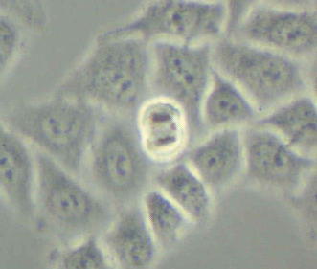
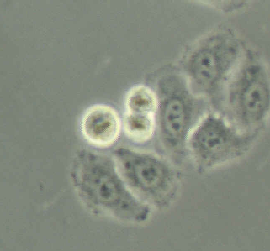
Mitotska selekcija
Mitoza u kulturi stanica
Mitoza je jedina faza ciklusa koja se može jasno razlikovati u staničnoj kulturi
Stanice su slabije pričvršćene za podlogu, pa se mogu odvojiti potresanjem posude
-fiziološki uvjeti, ali mali prinos stanica (1-5 % stanica)
Notes:
Boca sa stanicama se potrese i stanice u mitozi koje se slabo drže će se odlijepiti. Neke linije su inače slabo pričvršćene ili ako su stanice u suspenziji ne mogu se ovako selektirati.

Slide 24
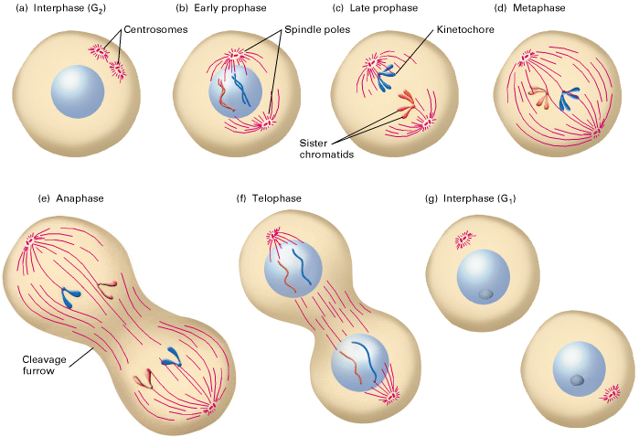
Mitoza

Slide 25
Metode inhibicije
Dodavanjem specifičnog inhibitora stanice se zaustave u jednoj fazi ciklusa.
Stanice u drugim fazama idu dalje kroz ciklus dok ne dođu do točke u kojoj će biti inhibirane. Uklanjanjem inhibitora nakon inkubacije sve stanice zajedno krenu dalje kroz ciklus.
-Inhibitori staničnog ciklusa za sinkronizaciju stanica
reverzibilni
ne oštećuju DNA
-metabolički i kemijski inhibitori
-mogućnost dobivanja veće stanične populacije
-kemijski inhibitori nisu “prirodna metoda”, dovode stanicu u “neravnotežu” staničnih procesa
Notes:
Inhibitori moraju biti reverzibilni da bi se njihovim uklanjanjem omogućilo da stanice normalno idu dalje kroz ciklus. Ne smiju oštećivati DNA (npr. mnogi citostatici bi zaustavili stanice u fazi S, ali bi se i interkalirali ili izazvali lomove DNA – to onda više nisu stanice jednake onima na početku, oštećene su, često ireverzibilno zaustavljene.
Kemijski inhibitori mogu inhibirati jedan proces, dok drugi stanični procesi idu dalje, pa zato nastaje neravnoteže

Slide 26
Odabir metode sinkronizacije
stanična linija: adherentnost, toksičnost, kontrolne točke
zaustavljena faza ciklusa: ciljna faza ciklusa
stupanj uniformnosti stanica: vremenska specifičnost događaja
potreban broj stanica
vrijeme udvostručavanja
kemijski inhibitori: poremećaj normalne stanične regulacije
neuravnotežen rast i moguća apoptoza
nepoznate i višestruke mete u stanici
Notes:
suspenzijske stanice se ne mogu npr. sinkronizirati mitotskom selekcijom, neke tumorske linije imaju poremećene kontrolne mehanizme na kojima se osniva zaustavljanje ciklusa, neke tvari mogu biti toksične za neke tipove stanica
S faza je dugačka, pa je teško dobiti stanice sinkronizirane u jednoj točki jednostavnom inhibicijom
potreban broj stanica: ako radimo imunofluorescenciju dovoljan nam je mali broj stanica, ako izoliramo proteine, treba nam više (npr. za mali broj stanica možemo si priuštiti neki skupi inhibitor)
teže je sinkronizirati stanice kojima je vrijeme udvostručavanja duže od 24 h.
neki kem. inhibitori mogu imati i neke popratne efekte

Slide 27
Metode inhibicije ciklusa
inhibitori polimerizacije mikrotubula
specifični inhibitori u G1:
nepogodni uvjeti za rast stanice
metabolički inhibitori
M
G2
G1
R točka
S
inhibitori sinteze DNA
metabolički inhibitori enzima potrebnih
za sintezu DNA ili nukleotida
Notes:
ovo su osnovne faze ciklusa u kojima je moguće inhibirati ciklus: restrikcijska točka u G1, inhibitori sinteze DNA u S fazi i inhibitori mikrotubula u M fazi.

Slide 28
Metode inhibicije ciklusa
inhibitori polimerizacije mikrotubula
kolhicin i kolcemid
vinblastin
nokodazol (G2/M)
(depolimerizacija)
M
G2
G1
S
-kariogram
-FISH
http://www.abnova.com/abvideo/Cell-Synchronization-with-Nocodazole-at-Mitosis.html
https://www.youtube.com/watch?v=951bPXMioFsl
Notes:
Nokodazol izaziva depolimerizaciju mikrotubula i zaustavlja stanice na granici G2 /M
Kolhicin i kolcemid (C mitoza) blokiraju diobeno vreteno, može nastati poliploidna stanica.
Vinblastin se koristi kao citostatik.
U sinkr. eksperimentima najčešće se koristi nokodazol.

Slide 29
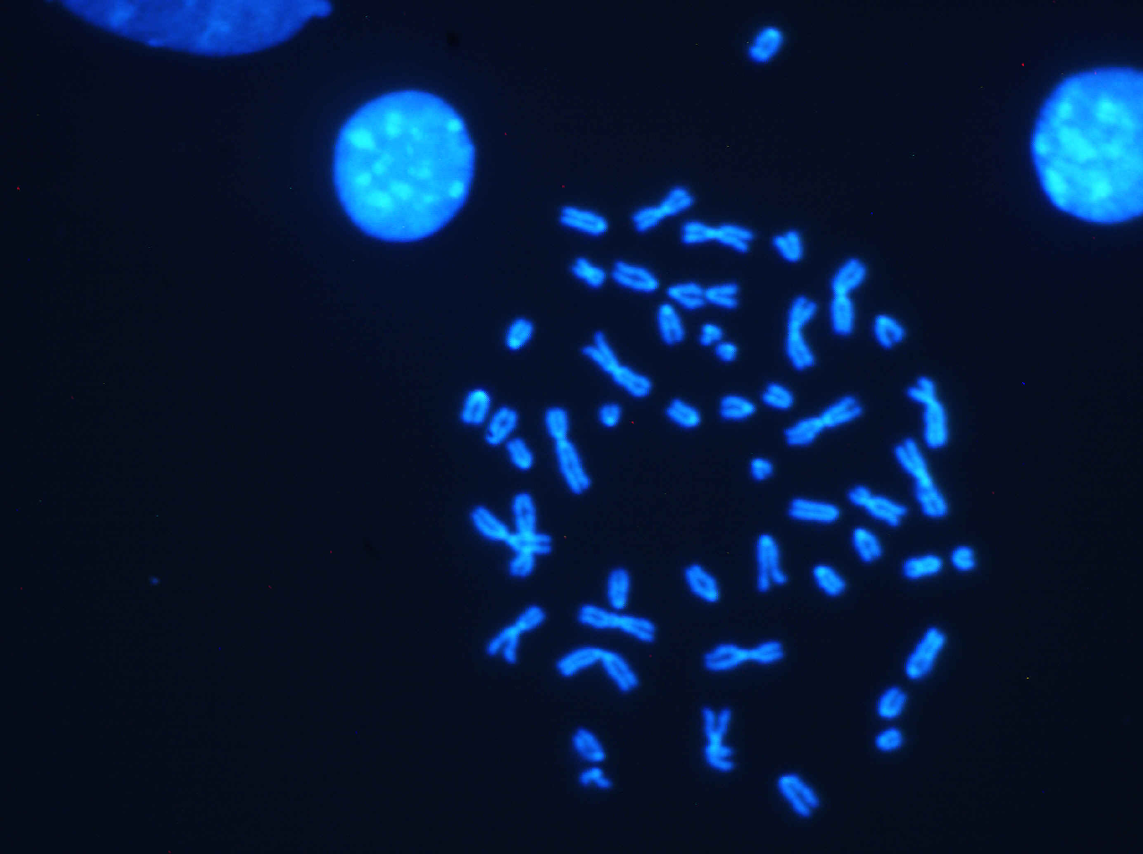
Kromosomi nakon tretiranja kolhicinom
(jezgre i kromosomi obojeni fluorescentnom bojom)
Notes:
C mitoza: kromosomi su raštrkani u metafazi, nisu vezani mitotskim vretenom (koristi se za kariogram)

Slide 30
Metode inhibicije ciklusa
specifični inhibitori u G1
nepogodni uvjeti za rast stanice:
kontaktna inhibicija
nedostatak aminokiselina
nedostatak faktora rasta
M
G2
G1
R točka
S
Notes:
Postoji tzv. restrikcijska točka koja je kontrolna točka u fazi G1 u kojoj će se stanice zaustaviti ako nisu uvjeti povoljni za proliferaciju. U R točki stanica kontrolira jesu li svi uvjeti povoljni. Ako stanice stavimo u medij bez seruma ili faktora rasta ili medij bez nekih aminokiselina, one će stati i neće ići kroz ciklus dok im se ponovo ne dodaju tvari koje su nedostajale. Normalne stanice isto tako stanu u R točki kad su tako guste da su konfluentne. Imaju svojstvo dodirne inhibicije – neće više proliferirati

Slide 31
Restrikcijska točka
stanicama je "dozvoljeno" ući u S fazu ako prođu R točku

Slide 32
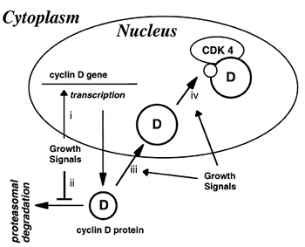
Ciklin D sudjeluje u restrikcijskoj točki

Slide 33
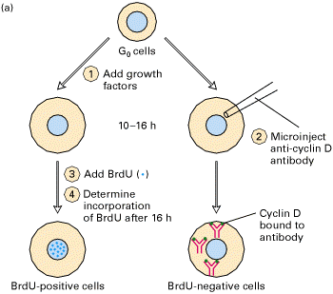
Ciklin D sudjeluje u restrikcijskoj točki
Notes:
Ovim eksperimentom je pokazano da je ciklin D odgovoran za prijelaz preko R točke. Ako su stanice bile blokirane (onda uđu u G0 fazu, fazu mirovanja) i zatim im se dodaju faktori rasta, one će ući u ciklus i nakon 16 h ugrađivati analog timidina, bromdeoksi uridin, koji se detektira antitijelima. Ako se doda antitijelo na ciklin D, on će blokirati djelovanje ciklina D i stanice neće moći prijeći R točku i proliferirati (pa neće ugrađivati BRDU u S fazi)

Slide 34
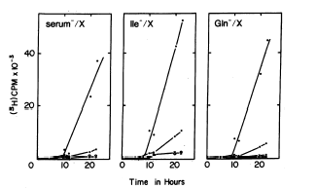
Stanice su inhibirane u mediju s 0,25% seruma (A), bez izoleucina (B)
ili bez glutamina i nakon 20 sati im je dodan potpuni medij i praćena
sinteza DNA: isti mehanizam zaustavljanja u restrikcijskoj točki
Pardue (1975)
Notes:
Pardue je prvi pokazao postojanje R točke. Mjerio je ugradnju radioaktivnog timidina kao mjeru sinteze DNA (znači stanice ulaze u ciklus) i kako je vrijeme potrebno za ulazak u ciklus nakon blokiranja stanica različitim načinima (medij bez glutamina, izoleucina i seruma) bilo jako slično, zaključio je da postoji kontrolna točka.

Slide 35
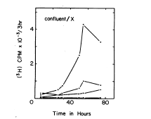
Inhibicija gustoćom: stanice su presađene pomoću struganja
i pokazuju istu krivulju sinteze DNA kao i kod drugih načina
zaustavljanja u R točki
Notes:
Slično je pokazano kod stanica koje su bile zaustavljene u R točki kontaktnom inhibicijom. Stanice su ostrugane (da ih ne bi tripsin poremetio) i ušle su u ciklus na sličan način.

Slide 36
izgladnjivanje (serum) 24-48 h G0/G1 faza
izgladnjivanje (aminokiseline) 36-42 h G0/G1 faza
- tumorske stanice: poremećena kontrola ciklusa i nije uvijek moguća primjena ovih metoda
Notes:
Oduzimanje seruma stanicama (stave se u DMEM bez seruma) da bi se sinkronizirale provodi se kroz 24-48 sati, slično kao i „izgladnjivanje bez aminokiselina. Češće je ovo prvo (starvation)
Kako tumorske stanice mogu imati poremećene kontrolne mehanizme, nekad nije metoda primjenljiva kod njih
nekad su stanice osjetljive na nedostatak seruma

Slide 37
Metode inhibicije ciklusa
M
G2
G1
S
visoka koncentracija timidina
fluordeoksiuridin
hidroksiurea
ametopterin (metotreksat)
afidikolin
inhibitori sinteze DNA
metabolički inhibitori enzima potrebnih
za sintezu DNA ili nukleotida
inhibitori kompleksa ciklin-kinaza ovisna o ciklinu
Notes:
U fazi sinteze stanice se inhibiraju inhibitorima enzima potrebnih za sintezu nukleotida ili DNA. Tako su ti procesi reverzibilni . Metode su nabrojane desno.

Slide 38
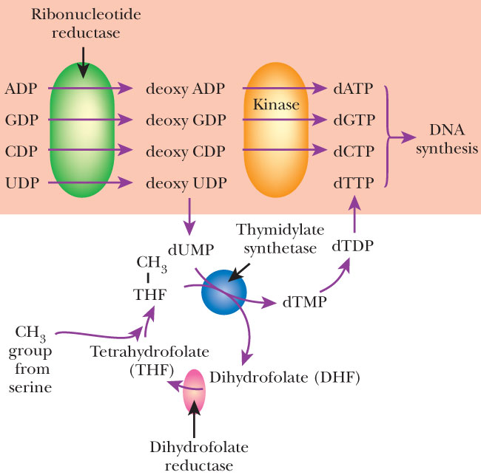
Biosinteza DNA
Clark: Molecular Biology, Copyright © 2010 Academic Press Inc.
Notes:
Prikaz enzima koji se inhibiraju: dihidrofolat reduktaza (ovaj put na putu pirimidina), timidilat sintetaza i ribonukleotid reduktaza

Slide 39
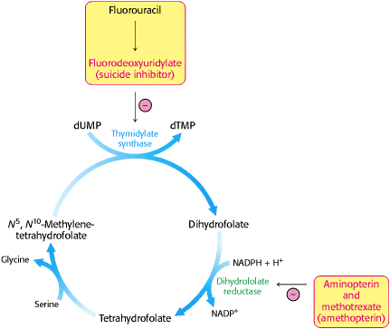
Inhibitori u sintezi deoksiribonukleotida
Notes:
Još jedan prikaz djelovanja aminopterina ili metotreksata

Slide 40
Način djelovanja pojedinih inhibitora staničnog ciklusa
Inhibitor Inhibicija
hidroksiurea ribonukleotid reduktaza
rr
ribonukleotidi → deoksiribonukleotidi
5-fluordeoksiuridin timidilat sintaza
ts
dUMP → → dTMP
Notes:
Hidroksiurea inhibira ribonukleotid reduktazu, enzim koji pretvara ribonukleotide u deoksiribonukleotide (Biokemija!!).
5 fluordeoksiuridin inhibira timidilat sintazu koja sintetizira dTMP

Slide 41
Način djelovanja pojedinih inhibitora staničnog ciklusa
Inhibitor Inhibicija
metotreksat (ametopurin) dihidrofolat reduktaza
FH₄
tetrahidrofolat
FH₂
dihidrofolat
DHFR + NADPH
Notes:
Metotreksat ili ametopurin inhibira dihidrofolat reduktazu koja pretvara dihidrofolat u tetrahidrofolat, na putu sinteze purina (Biokemija)

Slide 42
Način djelovanja pojedinih inhibitora staničnog ciklusa
Inhibitor Inhibicija
afidikolin DNA polimeraza alfa u sintezi DNA
visoka koncentracija timina zaustavljanje sinteze nukleotida
https://www.youtube.com/watch?v=zFRLlJb6DIY
https://www.youtube.com/watch?v=nLqHF_HVJ8Q
Notes:
Afidikolin je specifični inhibitor DNA polimeraze.
Visoka koncentracija timina povratnom spregom zaustavlja ostale enzime u sintezi nukleotida (sintezu dCTP)

Slide 43
-nakon postupka sinkronizacije moramo provjeriti jesmo li
sinkronizirali stanice
-stanice se „otpusti od inhibitora” i prati kroz ciklus
Metode praćenja sinkronizacije
praćenje ciklusa pomoću protočnog citometra
mitotski indeks (% stanica u mitozi)
sinteza DNA: pulsna ugradnja radioaktivnog timidina
pulsna ugradnja bromodeoksiuridina BrdU
(detekcija obilježenim antitijelima)
imunobojanje s antitijelima na cikline
Notes:
praćenje sinteze: i da se vidi kako bi neka tvar djelovala, je li zaustavlja ciklus i u kojoj fazi.
Moguće je brojati stanice u mitozi (udio stanica u mitozi u odnosu na ukupni broj stanica je mitotski indeks)
Sinteza DNA se može pratiti pulsnom ugradnjom radioaktivnog timidina ili BRdU (dodajemo ih u pojedinim točkama ciklusa na pola sata i zatim se stanice analiziraju, da bi se dobila trenutna ugradnja, tj. udio stanica u sintezi. Zato je pulsna ugradnja (bili su slični eksperimenti u genetici i biokemiji)
Protočni citometar: stanicama se doda propidij iodid koji se ugrađuje u DNA razmjerno količini DNA. Ovdje su sve stanice mrtve, tj. fiksirane da bi boja mogla ući u njih. Obojenje tj. fluorescencija će biti razmjerna količini DNA, a ona će ovisiti o fazi ciklusa.
Stanični proteini se mogu analizirati antitijelima na cikline koji su specifični za fazu ciklusa

Slide 44
1 h
4 h
M
G2
10 h
G1
S
9 h
Okvirno trajanje faza ciklusa stanice

Slide 45
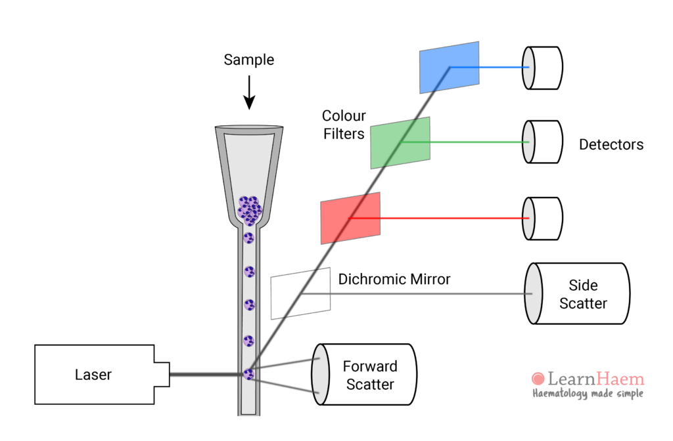
Princip protočnog citometra
https://www.learnhaem.com/courses/flow-cytometry/lessons/flow-cytometers/

Slide 46
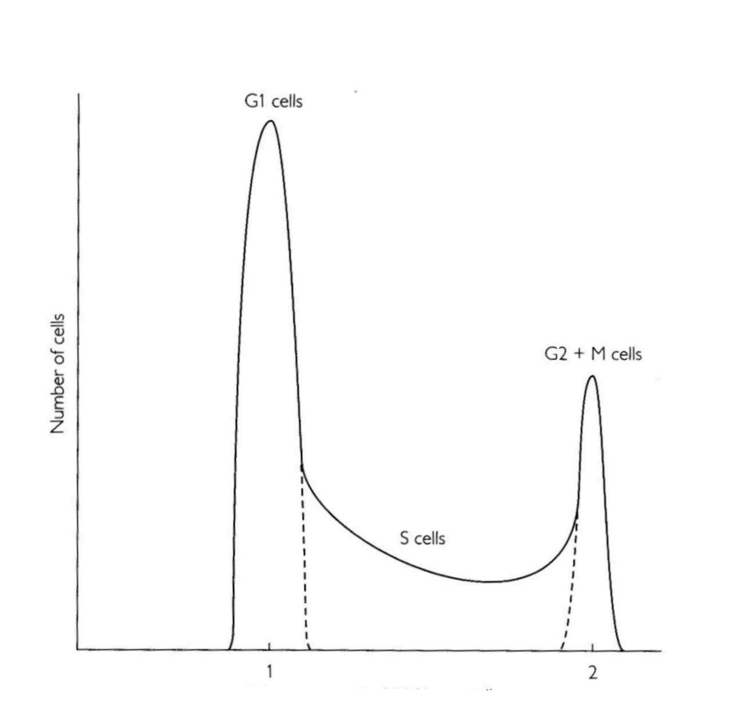
profil asinkrone kulture
2n 2-4n 4n
Praćenje sinkronosti protočnim citometrom
obilježavanje DNA propidij jodidom ili Hoechst 3342
fluorescentna boja se intekalira u DNA i njen intenzitet je razmjeran količini DNA koja se mijenja tijekom ciklusa
https://www.youtube.com/watch?v=l4MBW9R1i2U +
https://www.youtube.com/watch?v=xPk-kVTUH5c
Notes:
Kako se fluorescentne boje interkaliraju u DNA, intenzitet boje će biti razmjeran količini DNA. Znači stanice u G1 će imati 2n količinu DNA, tijekom sinteze je udvostručavaju tako da će u S imati 2 do 4 n, a po završetku 4n (+ mitoza). Svaka će stanica koja prođe kroz citometar biti jedna točka ispod krivulje. Tako će ukupni broj stanica u nekoj fazi odgovarati površini. Tako stanice u S fazi nemaj „pik” , ali je ukupna površina ispod krivulje relativno velika (stanica u S ima slično kao stanica u G1 fazi).

Slide 47
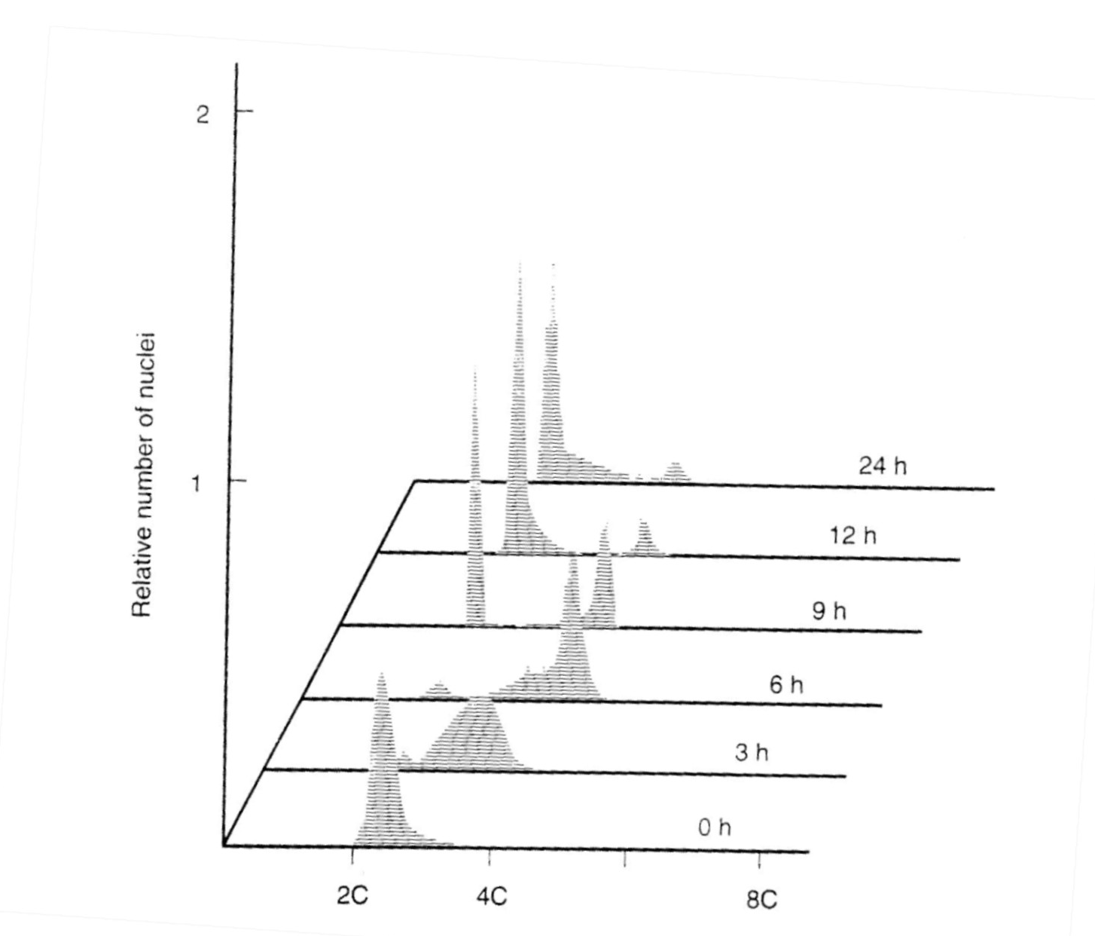
Prolaz sinkronih stanice kroz ciklus
od rane S faze (štakorski fibroblasti)
koliko traje ciklus?
Notes:
Stanice se „otpuste” od inhibitora i prati se njihov prolaz kroz ciklus. Ovdje su se nagomilale u G1, i za 3 sata ušle u S fazu, zatim kad su sakupljene nakon 6 sati bile su u G2, u 9 sati je dio iz M već prešao u G1, u 12 sati su bile u G1
ovo je analiza štakorskih stanica koje su imale ciklus od kojih 10-12 sati, kao što se može vidjeti. A nakon dva ciklusa (24 sata) već gube sinkronost.

Slide 48
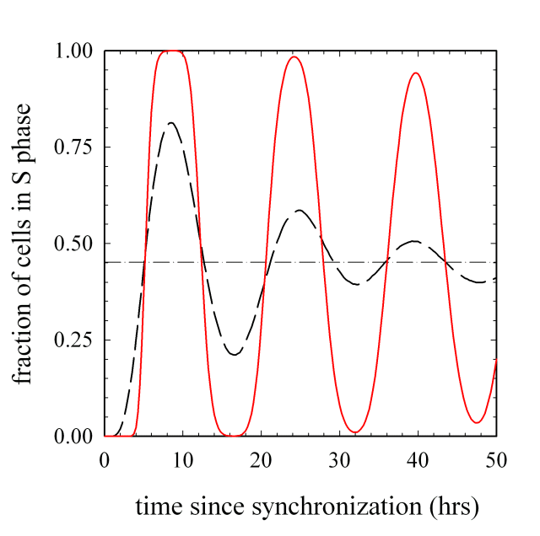
gubitak
sinkronosti
Opadanje stupnja sinkronosti nakon prvog ciklusa
Notes:
Stanice prestaju biti sinkrone nakon jednog ciklusa, pa se eksperimenti rade u prvom ciklusu nakon sinkronizacije.

Slide 49
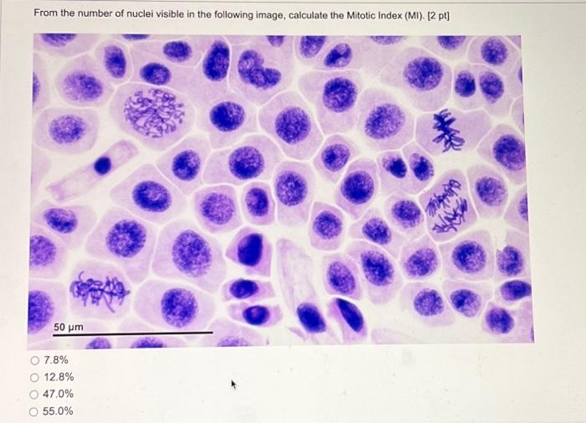
Mitotski indeks: postotak stanica u mitozi
-nesinkrona kultura 1-5 %
https://homework.study.com/explanation/use-the-image-provided-to-calculate-the-mitotic-index-for-this-sample-show-your-work.html

Slide 50
Pulsno obilježavanje DNA
molekula koja obilježava novosintetiziranu DNA dodaje se na pola sata i zatim prekida obilježavanje da bi se promatrale pojedine točke ciklusa
H3 timidin – timidin s radioaktivnim tricijem
BrdU – ugrađuje se na mjestu timidina i detektira antitijelom na BrdU obilježeno fluorescentim markerom
moguće kvantitativno mjerenje (mjerenje radioaktivnosti ili fluorescencije) ili brojanje obilježenih stanica
princip: semikonzervativna replikacija

Slide 51
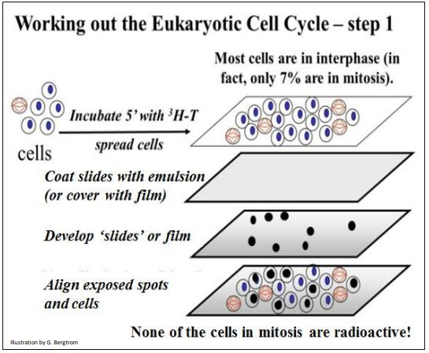
https://bio.libretexts.org/Courses/Ohio_State_University/Ohio_State_University_SP22%3A_Molecular_Genetics_4606_%28Chamberlin%29/01%3A_The_Cell_Cycle/1.02%3A_Bacterial_Cell_Division_and_the_Eukaryotic_Cell_Cycle

Slide 52
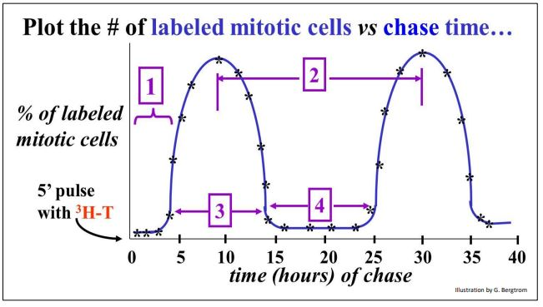
praćenje sinteze DNA pulsnim obilježavanjem
https://bio.libretexts.org/Courses/Ohio_State_University/Ohio_State_University_SP22%3A_Molecular_Genetics_4606_%28Chamberlin%29/01%3A_The_Cell_Cycle/1.02%3A_Bacterial_Cell_Division_and_the_Eukaryotic_Cell_Cycle

Slide 53
Usporedba krivulja sinkroniziranih
stanica
mitotski indeks
40 % visoko sinkronizirane
-ako se promatraju stanice u mitozi
jer je vrijeme mitoze vrlo kratko
vrijeme / sati
80 % visoko sinkronizirane
ako se promatraju stanice u fazi
sinteze, jer kod nesinkrone kulture
je 40 % stanica u sintezi
ako je duljina trajanja S faze ~8 sati
ugradnja ³H timidina / cpm
vrijeme / sati
Notes:
Relativno je malo stanica u mitozi kod nesinkrone populacije, tako da je 40 % visok postotak (8-20 x više od nesinkrone). Kako je duljina S faze oko 8-9 sati, i u nesinkronoj populaciji možemo imati 40 % stanica u S.

Slide 54
A
B
S
C
S
S
G₂
G₂
G₂
M
M
M
G₁
G₁
G₁
Dvostruki blok inhibitorom sinteze
Stanična distribucija nakon inhibitora sinteze
A Prvi blok inhibitorom sinteze
B Uklanjanje inhibitora u vremenu T₂-S (>S)
C Drugi blok inhibitorom sinteze
-ako stanice sinkroniziramo u S fazi, kako je razmjerno duga,
stanice neće biti dovoljno sinkrone, pa je moguće napraviti
“dvostruku inhibiciju”
Notes:
Da bi se povećao postotak sinkronih stanica radi se tzv. dvostuki blok inhibicije. Stanice se inhibiraju u S. Stanice koje već jesu u S stat će tamo gdje jesu. One izvan S će nastaviti ići kroz ciklus i nagomilat će se na početku faze S. Stanice nisu sasvim sinkrone jer ih ima koje su već ušle u S i tamo stale. Stanice se zatim „otpuste” od inhibitora i pusti ih se kroz ciklus. Vrijeme mora biti dulje od faze S, tako da bi sve izašle iz te faze (slika B). Zatim se doda drugi put inhibitor koji će skupiti stanice na ulasku u fazu S.

Slide 55
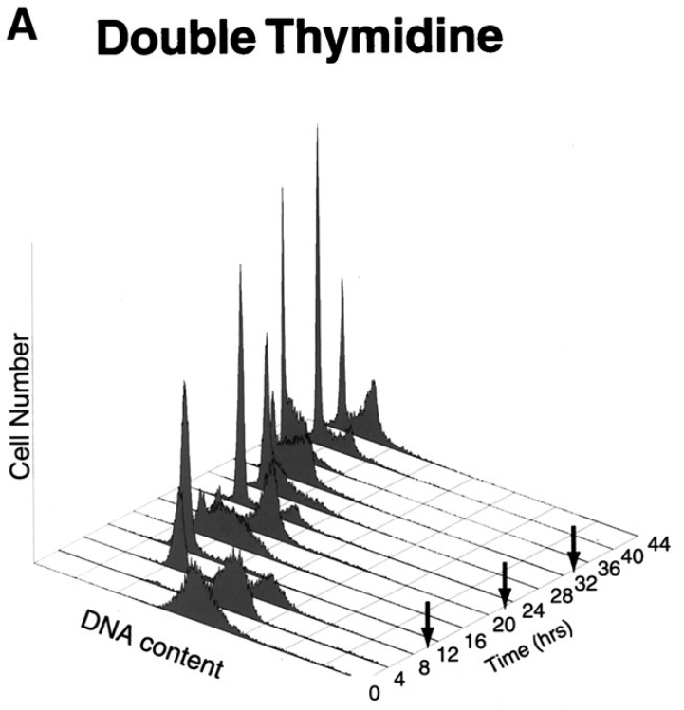
prvi ciklus inhibicije timidinom: 18 h za HeLa stanice
9 h bez inhibicije (duljina ciklusa - S)
drugi ciklus inhibicije timidinom: 17 h
-visoka koncentracija timidina inhibira sintezu dCTP povratnom
spregom
-mogućnost kombinacija raznih inhibitora
Notes:
Primjer dvostruke inhibicije, metodom visoke koncentracije timidina.

Slide 56
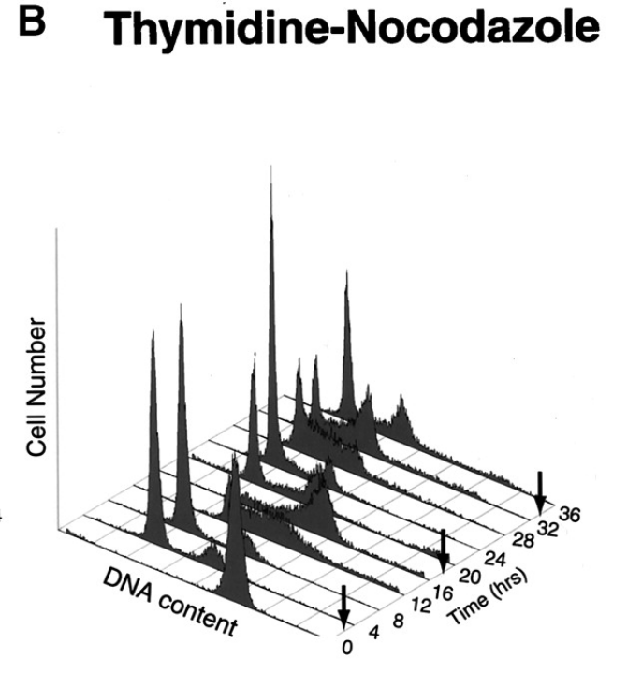
Stanice su sinkronizirane timidinom i zatim nokodazolom da bi se
skupile u fazi mitoze. 10-12 h nakon otpuštanja ulaze u S
fazu.

Slide 57
Porast broja stanica
broj stanica
sinkrone stanice
vrijeme / sati
nesinkrone stanice
broj stanica
vrijeme / sati
Notes:
Kako sve stanice sinkrono ulaze u mitozu, njihov bi se broj povećavao stepenasto.

Slide 58
Ugradnja radioaktivnog timidina
praćenje sinteze DNA
³H timidin / cpm
sinkrone stanice
vrijeme / sati
nesinkrone stanice
³H timidin / cpm
vrijeme / sati
Notes:
Sinteza DNA se odvija samo u S fazi, tako da je krivulja ugradnje H3 timidina zvonolika (pulsna ugradnja, daje se H3T na pola sata, svakih npr. 1 sat; tako se dobije trenutna ugradnja) kod sinkronih stanica (kad izađu iz S faze opada ugradnja).

Slide 59
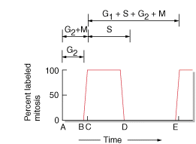
Određivanje pojedinih faza ciklusa kombinacijom obilježavanja DNA i analize mitotskih stanica
-metode prije protočnog citometra
-kod sinkrone i asinkrone populacije:
1. sinkrona populacija:
postotak obilježenih mitoza (PML/FML)
-pulsno obilježavanje i autoradio
grafija u određenim intervalima
kroz ciklus: praćenje obilježenih
stanica u funkciji vremena
vrijeme trajanja ciklusa: vrijeme između dviju dioba
T ciklusa – T_{S} (H3T) – M – G2 (obilježene mitoze) = G1
Notes:
pulsno obilježavanje BrdU ili H3 kroz ciklus: duljina ciklusa i trajanje S
puls + različita duljina praćenja kroz ciklus frakcije koja ulazi u G2 i M
Određivanje vremena trajanja pojedinih faza ciklusa
S faza: ugradnja BrdU ili ra. timidina
M: praćenje stanične morfologije
G2: praćenje vremena potrebnog da stanice s obilježenom DNA u S fazi (od ugradnje h3timidina) uđu u mitozu
G1: duljina ciklusa (vremensko trajanje između dva vrška sinteze DNA ) – M – G2 - S

Slide 60
Metoda određivanja duljine ciklusa nesinkrone populacije:
-uvjet: poznavanje duljine ciklusa
-autoradiografija – brojanje stanica u S fazi
-udio (broj) stanica u sintezi (pulsno obilježene stanice s H3T) u odnosu na ukupni broj stanica
= duljina S faze u odnosu na cijeli ciklus
-udio (broj) stanica u mitozi (morfološki) u odnosu na ukupni broj stanica
= duljina M u odnosu na duljinu ciklusa
-udio obilježenih mitoza = G2 faza
G1 = T – M – S – G2
omjeri broja stanica u pojedinim fazama u odnosu na ukupni broj stanica jednaki su vremenskom trajanju tih faza u odnosu na trajanje cijelog ciklusa
Notes:
Princip kod nesinkrone populacije:
ako se zna koliko traje ciklus, isti je omjer duljine trajanja ciklusa i dulijine trajanja pojedine faze kao omjer ukupnog broja stanica i broja stanica koje su u pojedinoj fazi
npr. ciklus 24 sata: mitoza 1 sat = 100 stanica : oko 5 stanica u mitozi
duljina trajanja faze S broj stanica u fazi S u populaciji
duljina trajanja ciklusa = ukupni broj stanica u populaciji
isto se može zaključiti za svaku fazu ciklusa

Slide 61
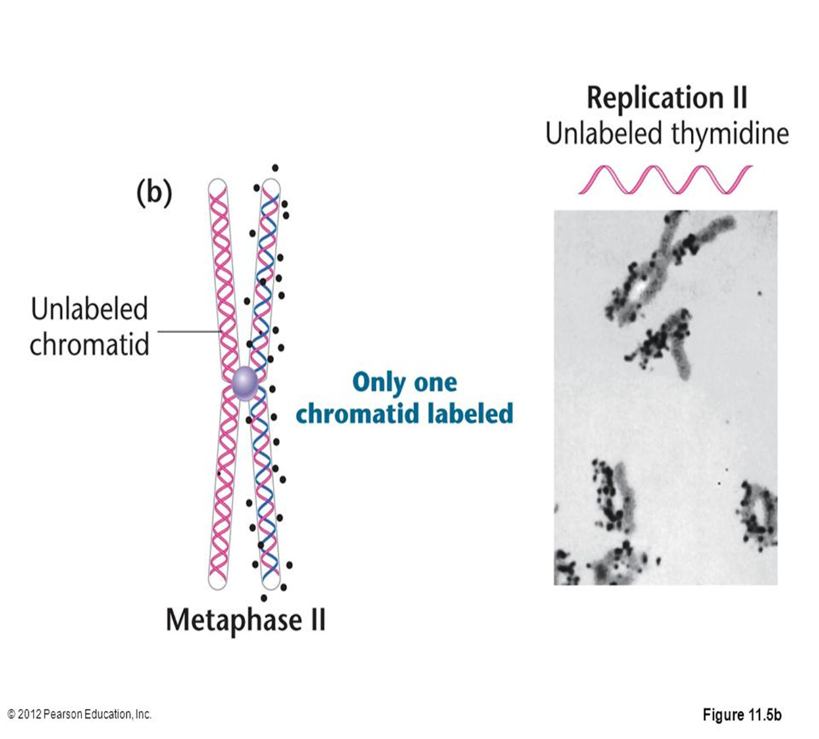
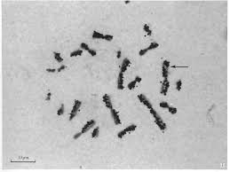
Obilježeni mitotski kromosomi

Slide 62
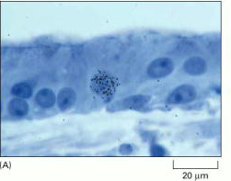
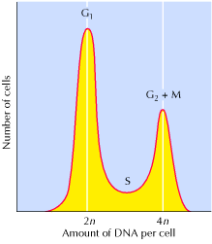
Osnovne metode praćenja sinkronosti
Identifikacija S faze ciklusa
ugradnjom radioaktivnog timidina
Određivanje pojedinih faza ciklusa kombinacijom obilježavanja DNA i analize mitotskih stanica
Određivanje faza ciklusa
protočnim citometrom

Slide 63
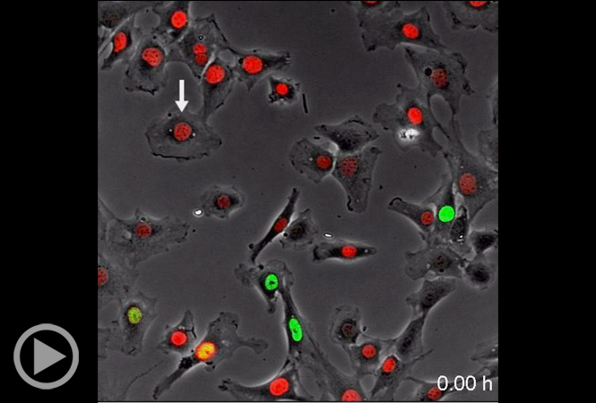
Ready, Set, Replicate
By Teresa Davoli, Eros Lazzerini Denchi, and Titia de Lange, The Rockefeller University
Although biologists have been watching cells divide under the microscope for ~150 years, visualizing the steps of interphase in live cells has been difficult. In 2008 Sakaue-Sawano et al. developed a clever method, called FUCCI imaging, to watch a critical decision during interphase - the choice to start replicating DNA.
Image: In FUCCI imaging, red and green fluorescent proteins are fused to two interphase regulators, Cdt1 and Geminin, respectively. Cdt1 exists only during G1 and early S phase, whereas Geminin exists during S/G2. Thus, cells appear red in G1, yellow in early S, and green in late S and G2 phases. Here human fibroblasts are visualized by time-lapse live-cell imaging (phase-contrast and fluorescent images acquired every 15 min with 10X objective).
https://www.youtube.com/shorts/U3InbXpv86o

